Slide 1

Министерство науки и высшего образования Российской Федерации Федеральное государственное автономное образовательное учреждение
высшего образования «Московский авиационный институт (национальный исследовательский университет)»
(МАИ)
Разработка системы классификации текстовых описаний видов разрешённого использования земельных участков
Выполнил:
студент группы М3О-412Б-22 Теленков К. Д.
Научный руководитель:
к.т.н., доцент, доцент кафедры 307 Склеймин Ю. Б.
Консультант:
Зайцев М. Д.

Slide 2
Проблематика и актуальность
ВРИ — вид разрешённого использования: что можно делать на участке (жильё, торговля, дороги и т.д.)
Цифровизация
Автоматизация
Москва 2030 умный город. Реестры и документы переносятся в информационные системы
Для правил и цепочек контроля нужен код ВРИ, а не только текст из выписки
Текст
Код ВРИ
Правила и аналитика
Одна строка — может быть несколько кодов ВРИ

Slide 3
Цель и задачи
Цель: Разработать систему классификации текстовых описаний ВРИ земельных участков.
Задачи:
Сбор данных о текстах ВРИ
Построить размеченный датасет
Подготовить обучающую выборку
Провести сравнение методов классификации
Реализовать сервис: веб-интерфейс классификации, REST API для интеграции, документация API, автотесты.

Slide 4

Классификатор ВРИ
Приказ Росреестра об утверждении классификатора ВРИ
Контур.Норматив → спарсил в Excel таблицу в формат:
код | наименование | описание
Всего — 156 кодов
https://normativ.kontur.ru/document?moduleId=1&documentId=505539#l0

Slide 5


Источник текстов — НСПД
НСПД — Национальная система пространственных данных.
Открытого официального API нет
Python-библиотека NSPD-request: упрощённый доступ к НСПД: по кадастровым номерам; выгрузки ЗУ, кадастровых округов — по координатам
https://nspd.gov.ru/map
https://github.com/Logar1t/NSPD-request

Slide 6
Подготовка данных для обучения
NSPD-request
Разметка
Балансировка
Обучающая выборка
Выгрузка
По справочнику 156
(~1500:1 → ~13:1)
29 361 пример
Из выгрузки — только уникальные текстовые формулировки
Разметка — сопоставление с классификатором через API DeepSeek
Уменьшаем дисбаланс классов (~1500:1 → ~13:1)
Примеры разметки:
3 .2.2 соц. Помощь → соц. Помощь | 3.2.2
магазины → магазины | 4.4

Slide 7
План сравнение методов
Группа | Что входит
1. Лексика (TF–IDF) | Logistic Regression; LinearSVC (лучший в группе)
2. Бустинг | LightGBM на тех же TF–IDF признаках
3. Эмбеддинги | SBERT, BGE-M3, MiniLM → поверх векторов LightGBM (OvR)
4. Трансформеры | RuBERT-base, RuBERT-large, RuBERT-STS, ruRoberta-large (fine-tuning)
5. Ансамбль | RuBERT-large (0,4) + ruRoberta-large (0,6), пороги на val

Slide 8
Результаты
Группа | Модель | macro-F1
Ансамбль | RuBERT-large + ruRoberta-large | 0,834
Трансформеры | RuBERT-large | 0,833
 | RuBERT-STS | 0,830
 | ruRoberta-large | 0,829
 | RuBERT-base | 0,818
Лексика | TF–IDF + LinearSVC | 0,750
Эмбеддинги | BGE-M3 | 0,728
 | SBERT large NLU ru | 0,689
Бустинг | LightGBM (TF–IDF) | 0,680
Эмбеддинги | MiniLM | 0,674
Лексика | Logistic Regression | 0,313

Slide 9
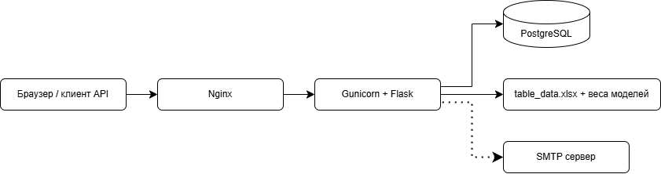
Решение — архитектура

Slide 10
Веб-приложение и API — функции
Веб-приложение
Классификация текста ВРИ
Справочник — 156 кодов классификатора, поиск
Регистрация по email, Вход, API-ключи, Статистика по ключам
Поддержка — обращения и ответы
REST API
Классификация через API-ключи: POST /api/v1/classify
Статистика по API-ключу: GET /api/v1/quota Документация OpenAPI — /docs (Swagger)

Slide 11
Тестирование
Область | Сценариев | Примеры проверок
REST API | 11 | POST /api/v1/classify, ключ X-API-Key, пустой/длинный текст, квота 429
Веб-интерфейс | 6 | /login, /classify, /reference, форма классификации
Служебные | 2 | /health, OpenAPI (/openapi.json)
Шаблоны | 3 | отображение дат в UI

Slide 12
Практическая значимость
Для человека
Зайти в сервис
Ввести текст из выписки
Получить коды ВРИ
При необходимости сверить со справочником
Для информационной системы
API
Массово получает коды для дальнейшего анализа (карты, проверки, отчёты)

Slide 13
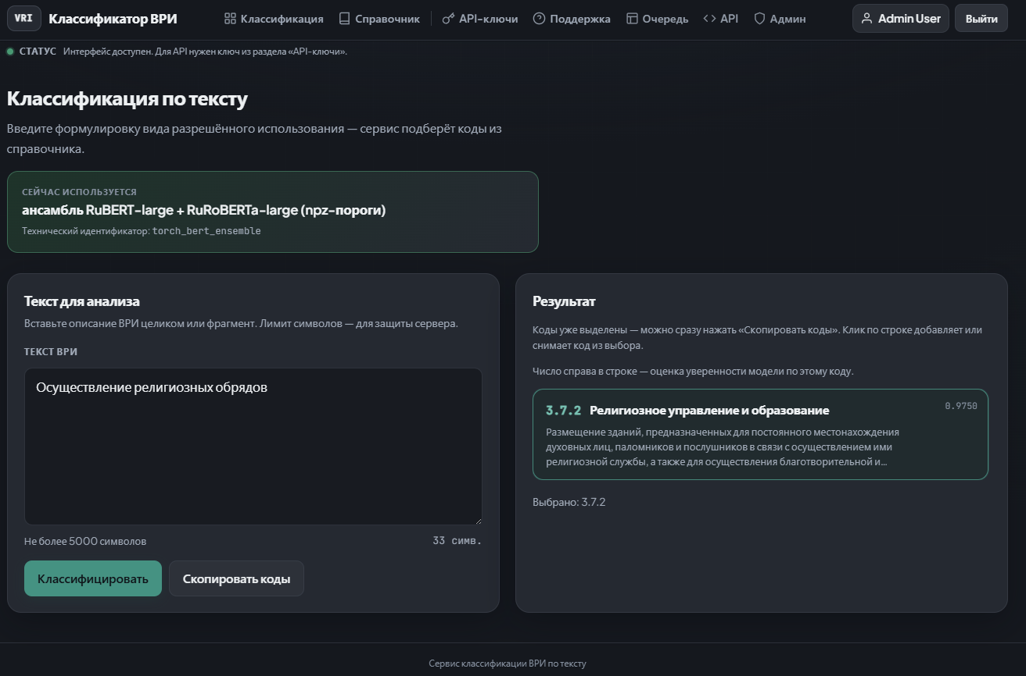
Демонстрация сайта

Slide 14
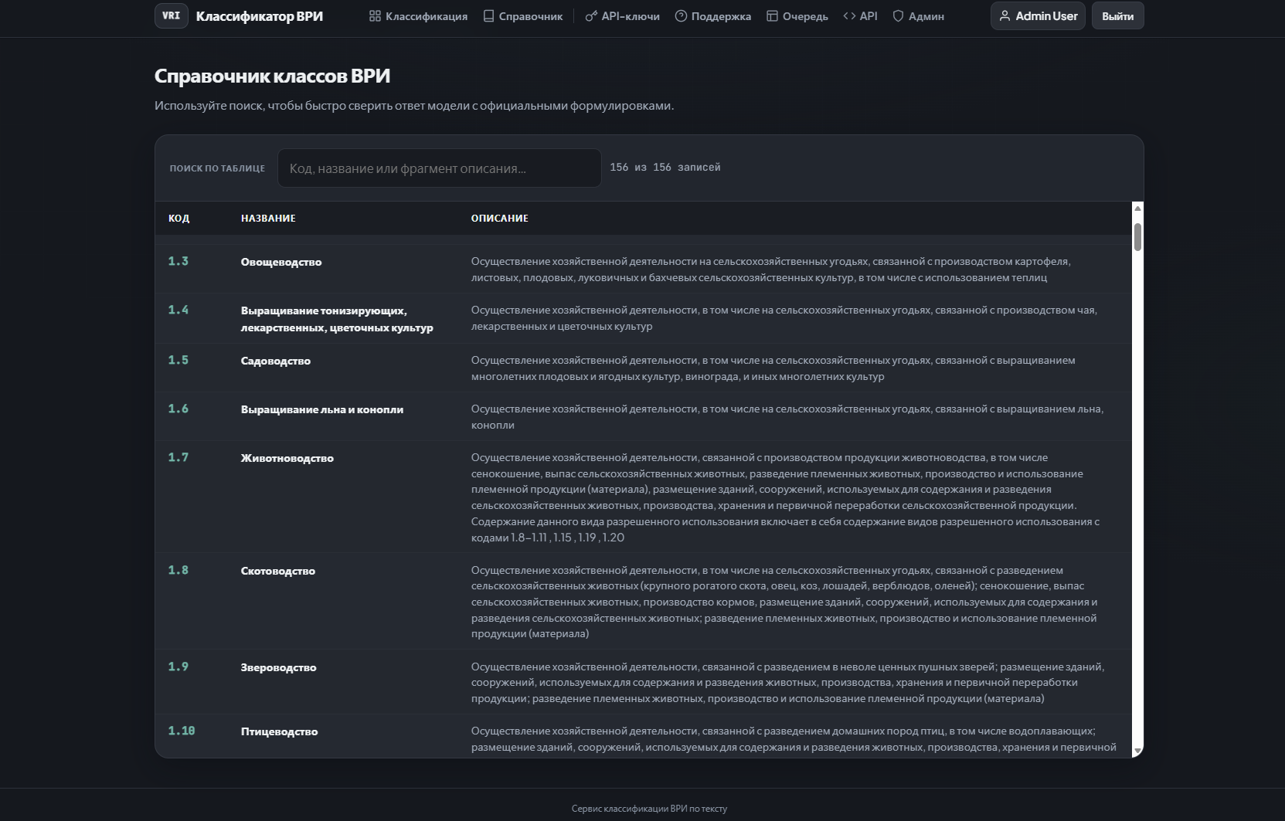
Демонстрация сайта

Slide 15
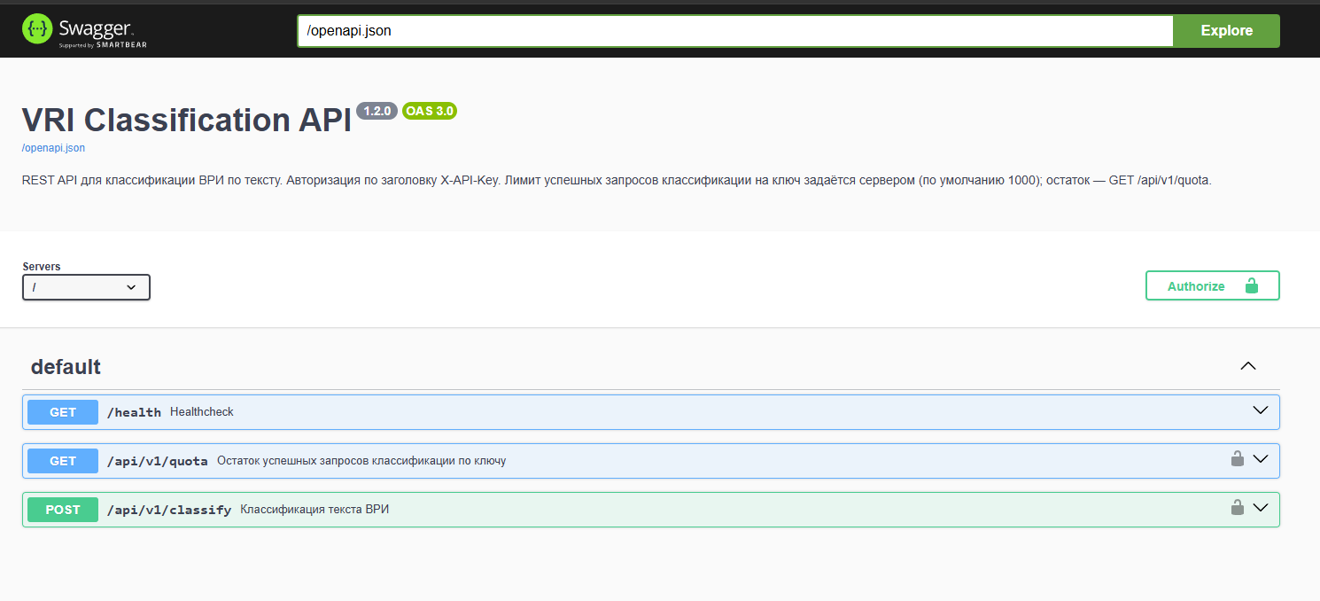
Демонстрация сайта

Slide 16
Выводы
НСПД → датасет → обучение → веб-сервис и REST API
Cравнение методов классификации ансамбль RuBERT-large + ruRoberta-large
Разработан веб-сервис классификация в браузере, REST API
Проведено автотестирование — 22/22 (pytest)

Slide 17
Спасибо за внимание!
Теленков Константин Дмитриевич
М3О-412Б-22

Slide 18
Проблемы разметки
Примеры типичных формулировок из корпуса
2.1.1. малоэтажная многоквартирная жилая застройка
Для индивидуального жилищного строительства (2.1); Отдых (рекреация) (5.0)
Легкая промышленность (6.3.). Деловое управление (4.1.). Магазины (4.4.).
Магазины (4. 4). Благоустройство территории (12 .0.2).
Из 38 519 формулировок: с явным кодом — 12 365, без кода — 26 154.

Slide 19
Данные для обучения
Показатель | До балансировки | После балансировки
Число строк | 45211 | 29 361
Число классов в разметке | 156 | 156
Всего меток (сумма по всем примерам) | 77312 | 41437
Среднее меток на один пример | ≈ 1,71 | ≈ 1,411
Доля примеров с несколькими метками | ≈ 24,8% | ≈ 19,9%
Дисбаланс по классам | 1496,6 | 13,05

Slide 20
Данные для обучения
Шаг | Что делаем | Суть метода
1 | Undersampling сверхчастых single | Для кодов с > 400 однометочных строк: нормализация текста → удаление повторов → не больше 400 на код (seed 42). Multi-label сохраняем; лишние multi подрезаем, чтобы по коду было ≥ 30% single и ≥ 20% multi.
2 | Добор multi через DeepSeek | deepseek_generate_examples.py, режим multi — синтетические примеры с несколькими кодами; кэш в artifacts/generated/deepseek_examples.csv.
3 | Цель: support ≥ 100 | Для всех 156 кодов классификатора. Редкие добирают через DeepSeek single (новые однометочные формулировки).
4 | Локальное усиление хвоста | Остаток дефицита: back-translation (ru→en→ru, Helsinki-NLP) и dup — повтор single-текстов того же кода (aug:bt / aug:dup).
5 | Повторный добор multi через DeepSeek | После single/bt/dup снова проверяют долю multi; при нехватке — второй проход DeepSeek multi.

Slide 21
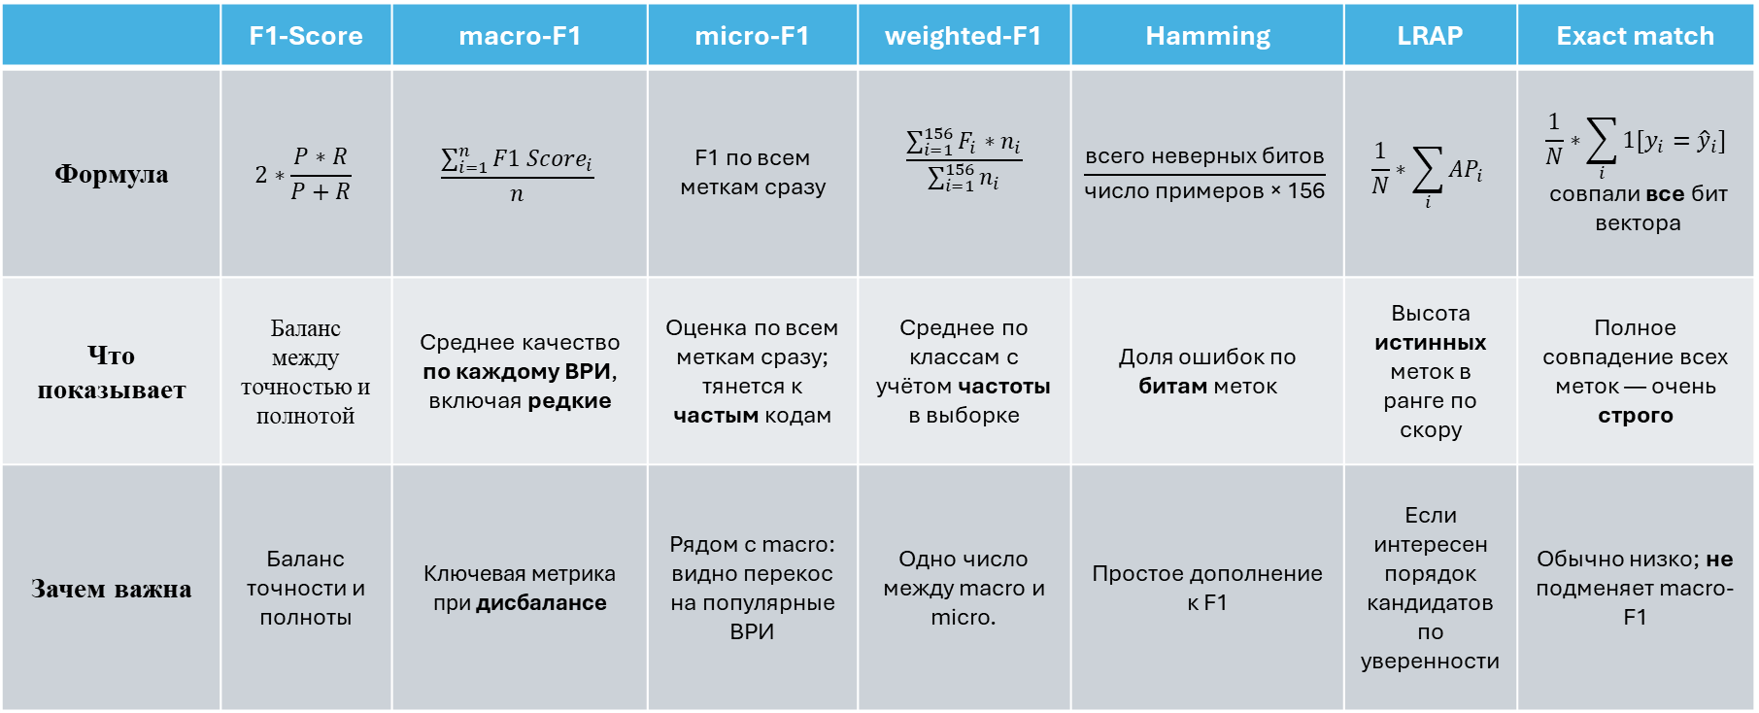
Используемые метрики
 | F1-Score | macro-F1 | micro-F1 | weighted-F1 | Hamming | LRAP | Exact match
Формула | $$2∗\frac{P∗R}{P+R}$$ | $$\frac{\sum_{i=1}^{n}{F1 {Score}_{i}}}{n}$$ | F1 по всем меткам сразу | $$\frac{\sum_{i=1}^{156}{F_{i}∗n_{i}}}{\sum_{i=1}^{156}{n_{i}}}$$ | $$\frac{\text{всего неверных битов}}{\text{число примеров }\text{×}\text{ 156}}$$ | $$\frac{1}{N}∗\sum_{i}{AP_{i}}$$ | $$\frac{1}{N}∗\sum_{i}{\text{1[}y_{i}={\hat{y}}_{i}\text{]} }$$ совпали все бит вектора
Что показывает | Баланс между точностью и полнотой | Среднее качество по каждому ВРИ, включая редкие | Оценка по всем меткам сразу; тянется к частым кодам | Среднее по классам с учётом частоты в выборке | Доля ошибок по битам меток | Высота истинных меток в ранге по скору | Полное совпадение всех меток — очень строго
Зачем важна | Баланс точности и полноты | Ключевая метрика при дисбалансе | Рядом с macro: видно перекос на популярные ВРИ | Одно число между macro и micro. | Простое дополнение к F1 | Если интересен порядок кандидатов по уверенности | Обычно низко; не подменяет macro-F1

Slide 22
Борьба с дисбалансом на уровне ML
Единое разбиение датасета: (70/15/15) multilabel-stratified, random_state = 42
Лексика (TF–IDF) LogReg и LinearSVC — class_weight = balanced LinearSVC: подбор порогов по классам — без них macro-F1 резко падает
Трансформеры Focal Loss (α = 0,25, γ = 2) вместо обычной BCE — упор на редкие и пограничные коды Длинные тексты — чанкинг (~510 токенов), агрегация скоров (max по чанкам)
Пороги и критерий На validation — порог для каждого из 156 кодов (по macro-F1)
Итоговая оценка и сравнение моделей — тоже по macro-F1

Slide 23
Результаты
Модель | macro-F1 | micro-F1 | weighted-F1 | Hamming | LRAP | Exact match
bert_ensemble | 0,834 | 0,843 | 0,844 | 0,00282 | 0,904 | 0,746
bert_large | 0,833 | 0,840 | 0,840 | 0,00288 | 0,892 | 0,743
bert_rubert_sts | 0,830 | 0,839 | 0,840 | 0,00289 | 0,899 | 0,737
ruroberta_large | 0,829 | 0,837 | 0,837 | 0,00294 | 0,896 | 0,743
bert_base | 0,818 | 0,827 | 0,829 | 0,00312 | 0,897 | 0,721
tfidf_linearsvc | 0,750 | 0,767 | 0,772 | 0,00430 | 0,856 | 0,612
emb_bge_m3 | 0,728 | 0,754 | 0,747 | 0,00408 | 0,836 | 0,581
emb_sbert_large_nlu_ru | 0,689 | 0,710 | 0,704 | 0,00476 | 0,796 | 0,537
lightgbm | 0,680 | 0,717 | 0,729 | 0,00534 | 0,782 | 0,546
emb_minilm_multilingual | 0,674 | 0,683 | 0,680 | 0,00531 | 0,781 | 0,511
tfidf_logreg | 0,313 | 0,281 | 0,480 | 0,03928 | 0,528 | 0,016

Slide 24
Результаты logreg
id | val macro-F1 | test macro-F1 | max_features | ngram_range | C
tfidf_logreg_grid_05 | 0,320 | 0,313 | 50 000 | (1, 3) | 1,0
tfidf_logreg_grid_00 | 0,320 | 0,312 | 30 000 | (1, 3) | 0,5
tfidf_logreg_grid_07 | 0,316 | 0,309 | 50 000 | (1, 2) | 1,0
tfidf_logreg_grid_01 | 0,297 | 0,293 | 30 000 | (1, 3) | 1,0
tfidf_logreg_grid_03 | 0,294 | 0,286 | 30 000 | (1, 2) | 1,0

Slide 25
Результаты linearsvc
id | val macro-F1 | test macro-F1 | max_features | ngram_range | C
tfidf_linearsvc_19 | 0,784 | 0,752 | 150 000 | (1, 3) | 1,0
tfidf_linearsvc_07 | 0,784 | 0,752 | 100 000 | (1, 3) | 1,0
tfidf_linearsvc_23 | 0,785 | 0,751 | 150 000 | (1, 4) | 1,5
tfidf_linearsvc_11 | 0,782 | 0,751 | 100 000 | (1, 4) | 1,5
tfidf_linearsvc_02 | 0,785 | 0,749 | 75 000 | (1, 3) | 1,5

Slide 26
Результаты lightgbm
id | val macro-F1 | test macro-F1 | num_leaves | learning_rate | n_estimators
lightgbm_grid_02 | 0,716 | 0,680 | 31 | 0,10 | 100
lightgbm_grid_01 | 0,714 | 0,682 | 31 | 0,05 | 150
lightgbm_grid_03 | 0,712 | 0,685 | 31 | 0,10 | 150
lightgbm_grid_06 | 0,711 | 0,681 | 63 | 0,10 | 100
lightgbm_grid_05 | 0,708 | 0,677 | 63 | 0,05 | 150
lightgbm_grid_07 | 0,703 | 0,674 | 63 | 0,10 | 150
lightgbm_grid_00 | 0,694 | 0,665 | 31 | 0,05 | 100
lightgbm_grid_04 | 0,685 | 0,657 | 63 | 0,05 | 100

Slide 27
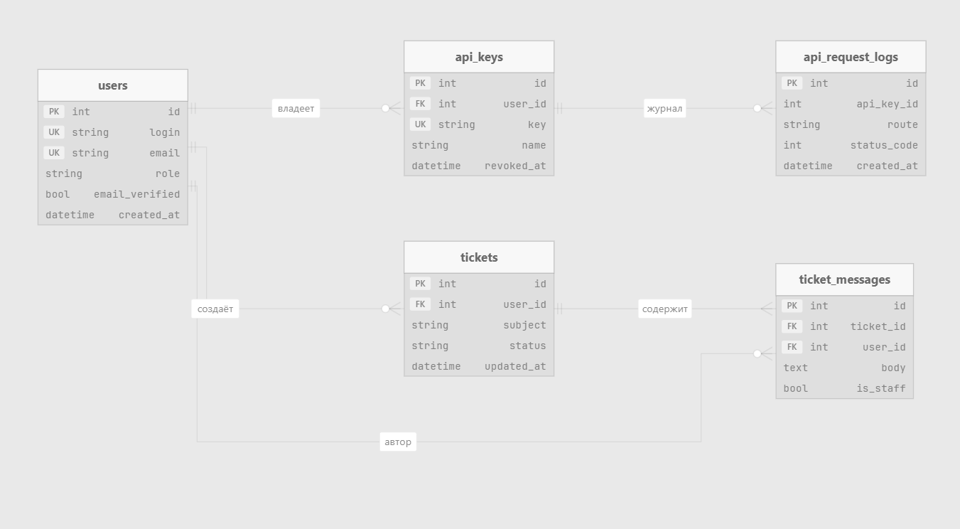
ERD

Slide 28
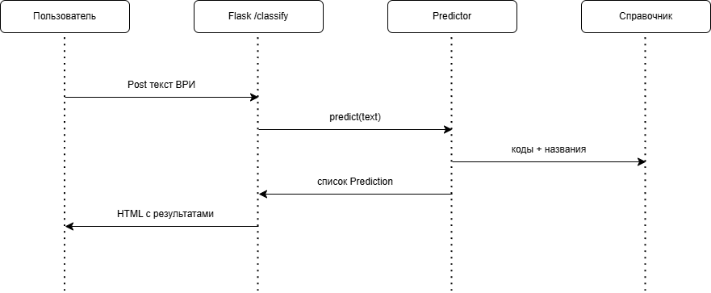
Диаграммы последовательности

Slide 29
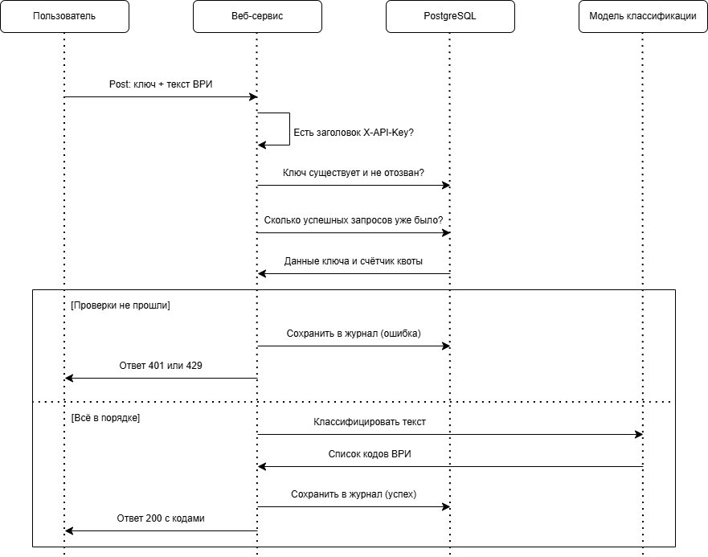
Диаграммы последовательности

